Slide 1
1990年4月24日，“发现者号”航天飞机将“哈勃”太空望远镜送上轨道
人类有了观察遥远宇宙的“火眼金睛”

Slide 2
发现者 DISCOVER 人工智能投资助理
让你在投资的宇宙中拥有自己的“哈勃”望远镜

Slide 3

什么是“发现者”discover
一个基于人工智能技术的股票期货投资助理
致力于深度挖掘公开信息，交易数据与市场变化间的内在关联
自我进化的投资策略体系，及时适应市场变化
面向1.17亿中国股市期货投资者的移动互联网智能计算与内容服务

Slide 4
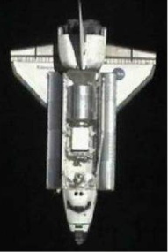
发现者的技术特征
智能爬虫自动实现全网范围的大数据收集
AI自然语言处理进行有效分类
采用量化投资模型及深度神经网络寻找信息与交易间的相关性
通过移动互联网实现信息对用户的定制推送

Slide 5

核心理念
发现者 以交易为中心
直接为用户创造效益

Slide 6
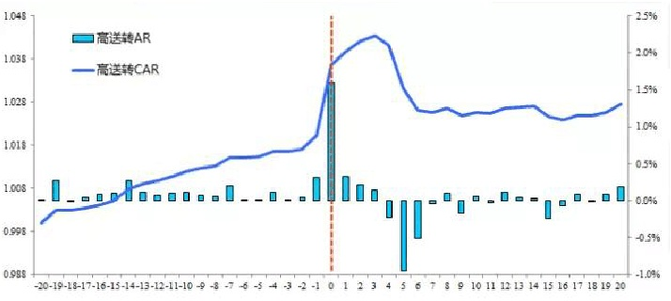
实例一 高送转日历
根据历史统计
在高送转的不同阶段
市场价格变化如下图所示：
发现者智能爬虫在每天收盘后
自动采集全市场公告信息及股票基本财务信息
经过自然语言处理归入数据库
依照高送转策略模型生成大概率发生高送转股票品种
的提示性交易日历

Slide 7
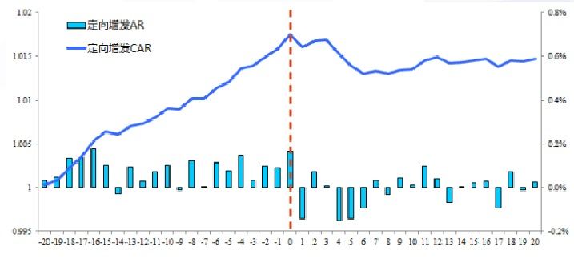
实例二 定向增发分类
系统自动采集定增公告信息并依据定增用途进行有效分类
定增策略模型 结合定增阶段 给出交易相关性提示。

Slide 8
实例三 限售股解禁下跌预警

Slide 9
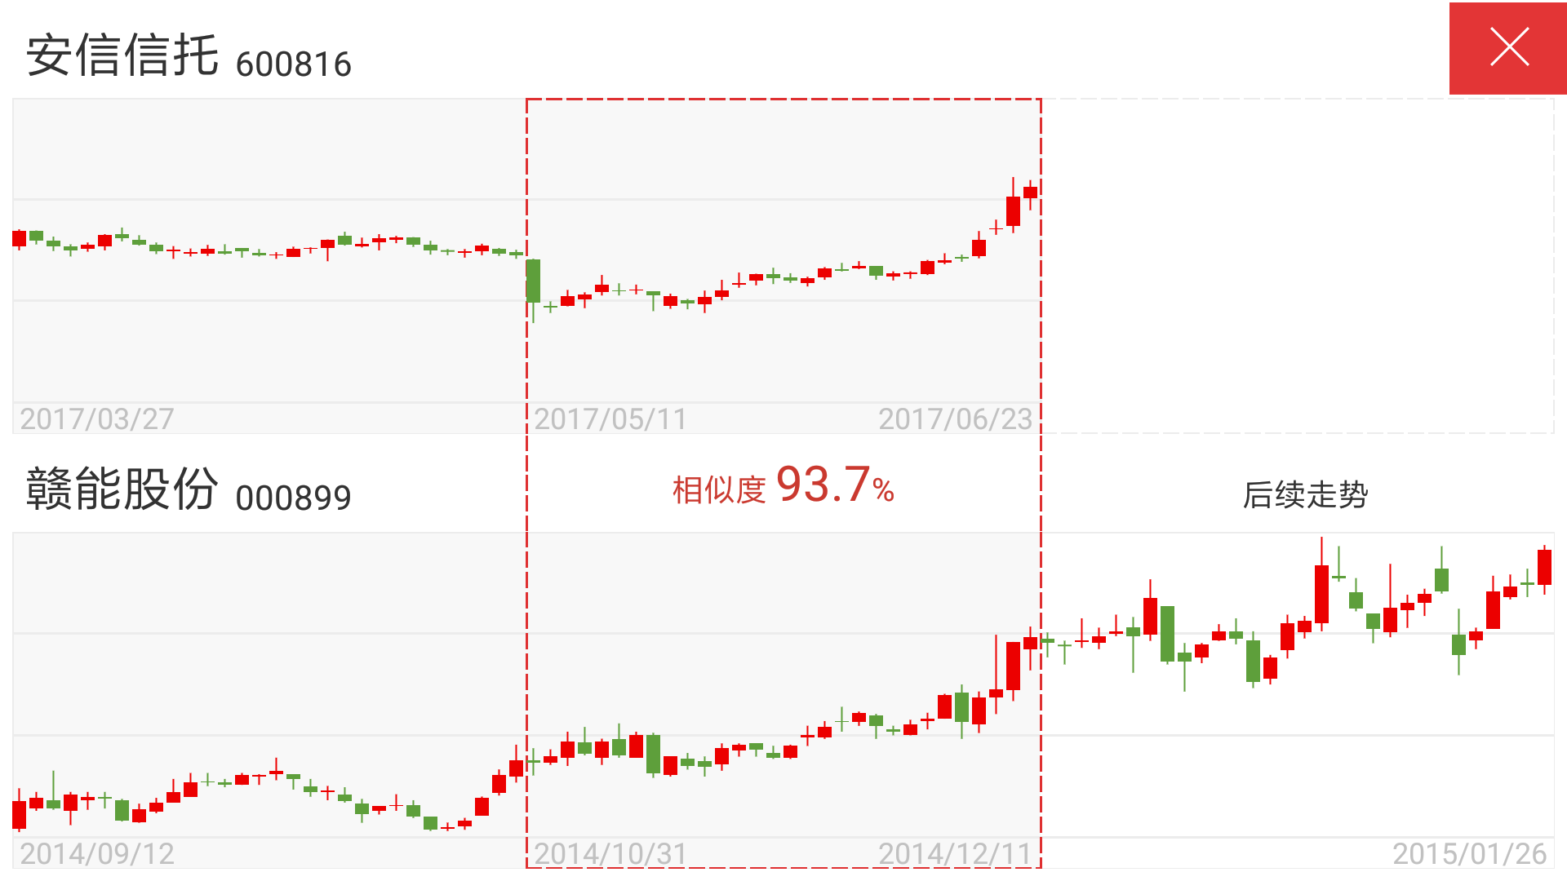
实例四 相似K线
智能寻找历史特征近似交易k线，辅助交易决策。

Slide 10
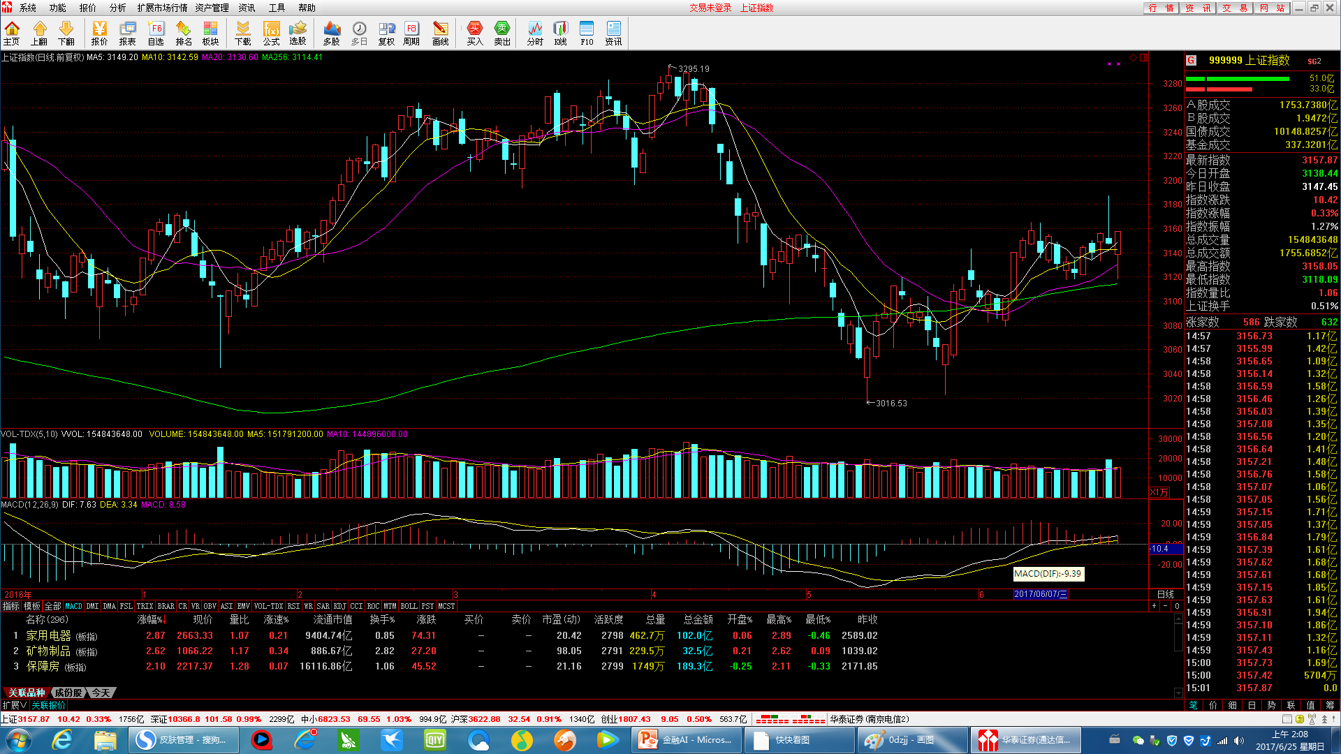
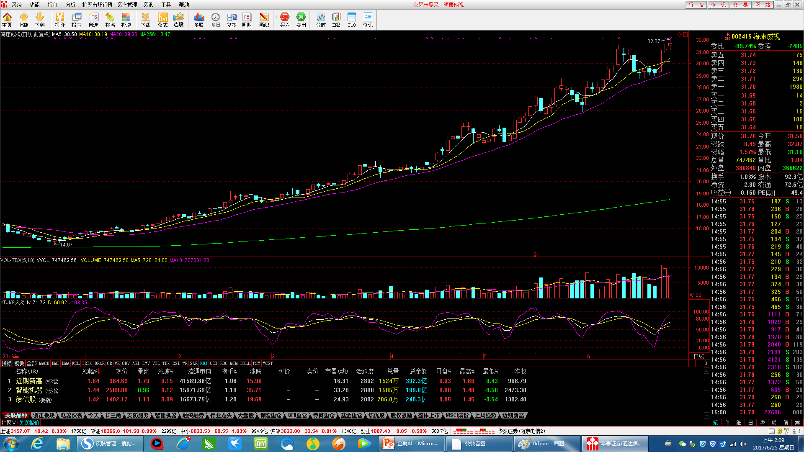
实例五 独立行情指数
智能寻找与大盘走势截然不同的个股
由策略模型给出强弱指数

Slide 11
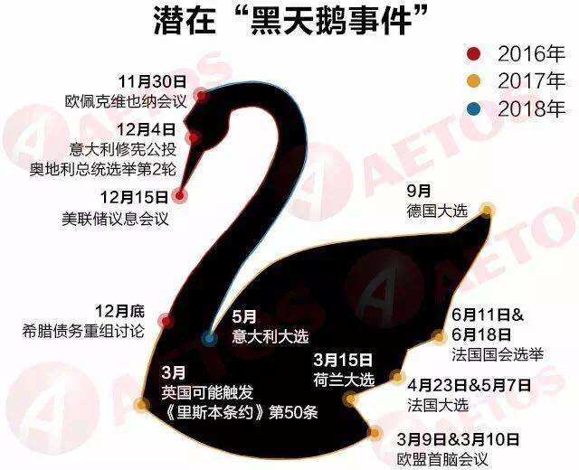
实例六 黑天鹅探针
智能全自动全网舆情监测
黑天鹅事件第一时间预警

Slide 12
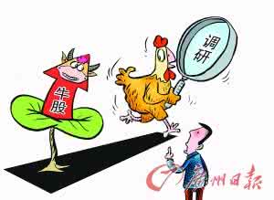
实例七 调研焦点
智能统计行业或上市公司被调研频率
及重点机构调研目标
辅助找寻投资热点

Slide 13

实例八 人气情绪指数
对微博，微信，股吧进行大数据采集分析，获取当天市场大众情绪指数。
结合情绪指数模型给出交易参考方向。

Slide 14
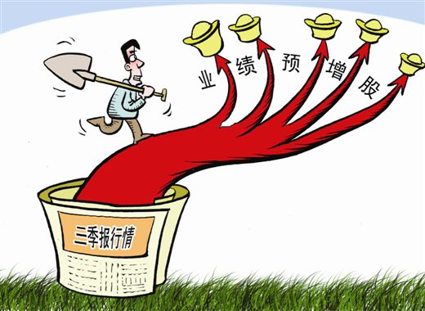
实例九 业绩预增与价格时点

Slide 15

实例十 新闻联播热点分析
语音识别 + 自然语言处理 + 热词统计
及时发现政策动态

Slide 16
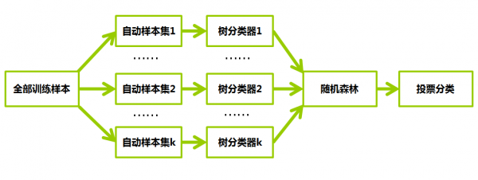
实例十一 多维策略的“随机森林”
基于随机森林的多维度策略组合模型
提供更高的交易可靠性

Slide 17
基本原则
客观信息原则
不预测 不荐股
有效信息原则
提供有效分析
不提供充分分析
有限信息原则
提供简单相关性
大外延 小内涵
保持信息市场的大容量
避免或减小分析对市场冲击

Slide 18

智能策略工厂
智能策略工厂是公司的核心研发机构
依托全网收集的自然语言大数据及交易数据
采用量化交易算法，深度学习神经网络的方法
为发现者不断研发新的策略模型
实现持久发展

Slide 19
盈利模式

Slide 20
一维智能策略的移动小额支付
1000万月活用户
100万日付费用户
2元/日订阅所有一维策略内容
50个交易日 = 一个小目标（一亿营收）

Slide 21
价格梯度与多维策略
策略工厂研发更为有效性的
多维信息交易策略
形成价格梯度 提升盈利水平

Slide 22
定制策略与机构服务
可为专业投资机构量身定制AI策略
参考模式 kensho Plantir
向专业机构收费

Slide 23
自用AI策略
策略工厂研发的最佳AI交易策略将用于公司自有资金在二级市场的交易增值
适当时候可用于私募基金资产管理业务

